Slide 1
Особености на региона междинна Европа

Slide 2
Речникови употреби на понятието регион
Неопределена част от света или вселената; широка географска област, отличаваща се със сходни характеристики; част от света, поддържаща специфична флора и фауна (Merriam-Webster 2015: Region).
Област представляваща част от света, която притежава характерни особености, но не винаги точно определени граници (Oxford Dictionary 2015: Region).
Значителна част от земната повърхност чиито политически, географски или културни характеристики се различават от същите, налични в другите зони на планетата (Macmillan Dictionary 2015: Region).
Определена област или част от света (Cambridge Dictionary 2015: Region).

Slide 3
Етимология на думата регион
Regionem
Région
Regioun

Slide 4
Разбиране за регион
Пространство на държави
Различни аспекти в качеството на отправна точка
Специфичен пространствен обхват

Slide 5
Разбиране за регион
Имагинерен обект, представляващ властово пространство на държави, географски прилежащи една към друга, което обхваща част от глобалната система.

Slide 6
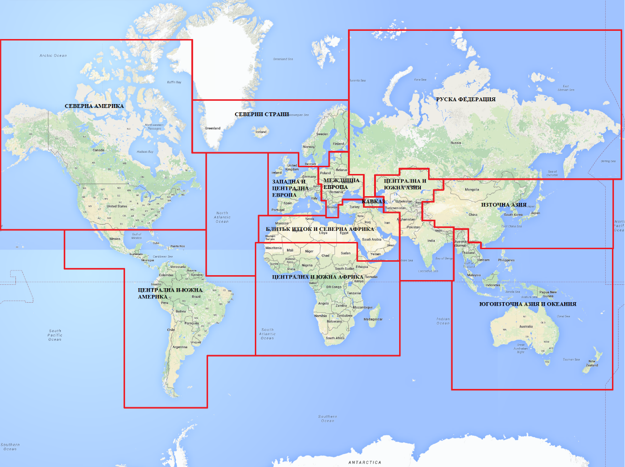
Междинна европа

Slide 7
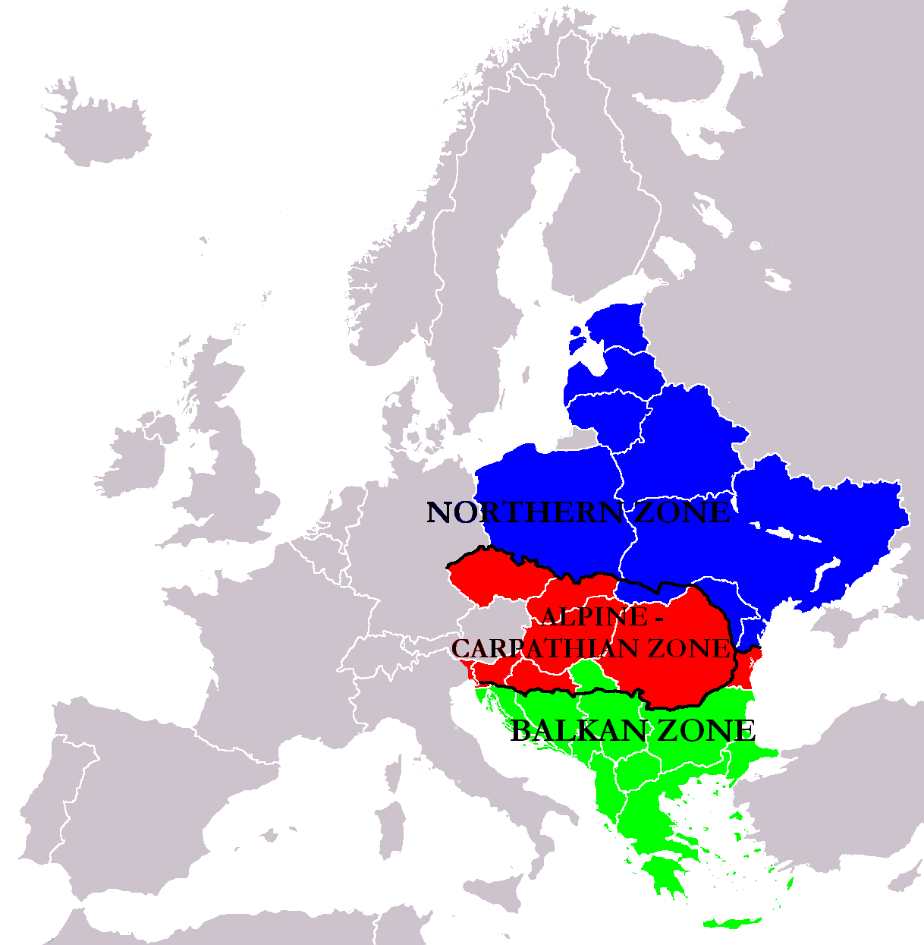

Slide 8
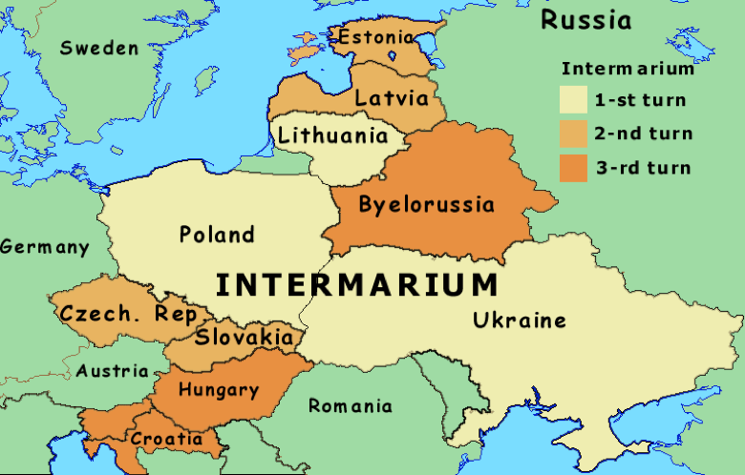

Slide 9
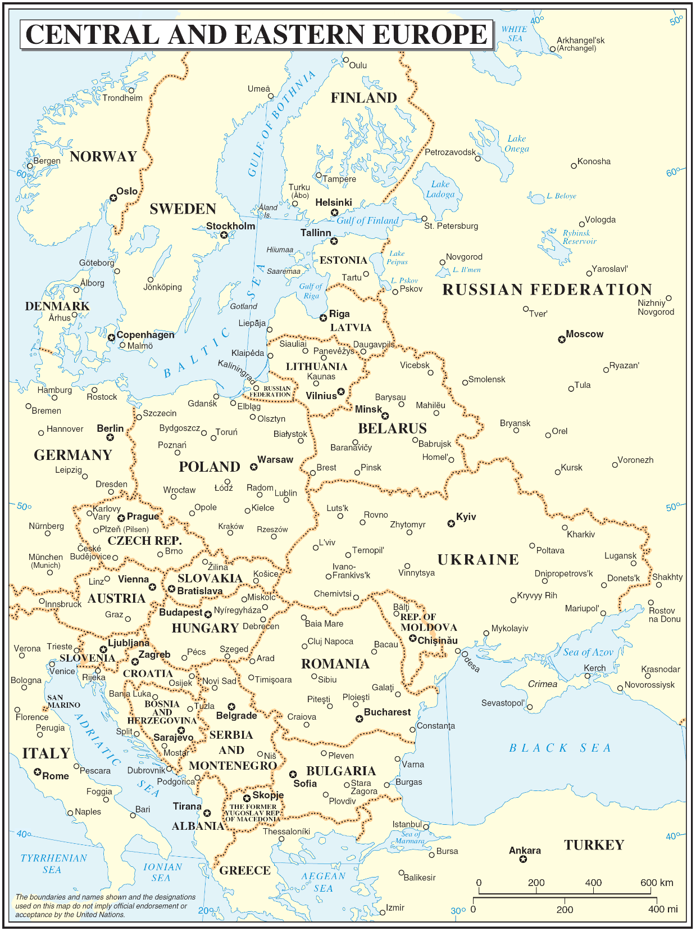

Slide 10
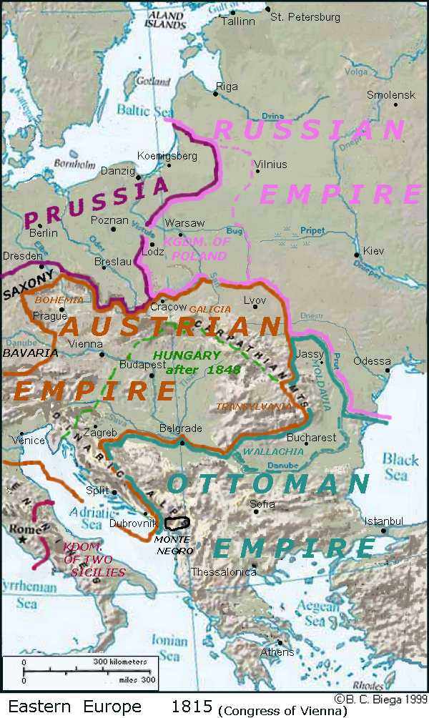

Slide 11
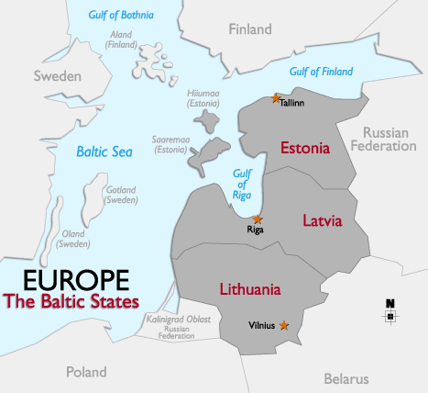

Slide 12
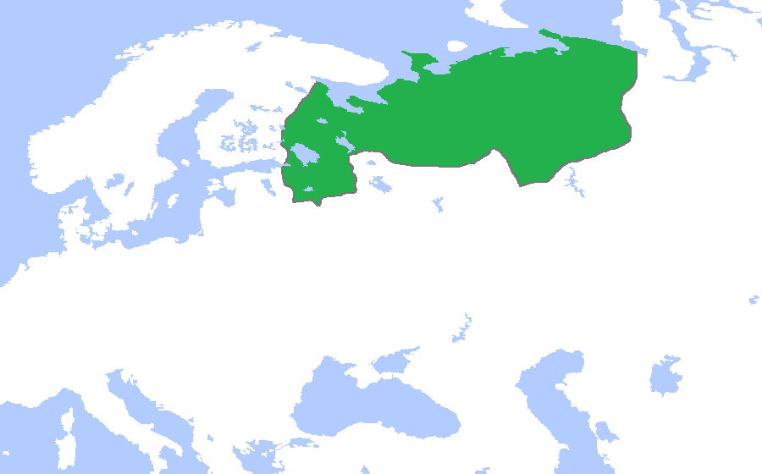
Новгородска република

Slide 13
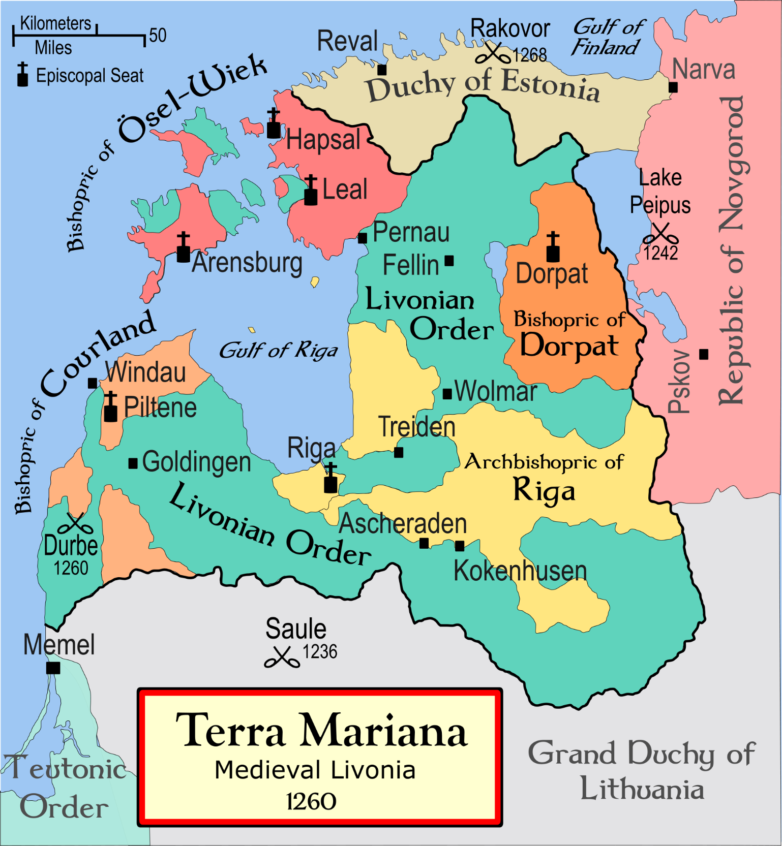

Slide 14
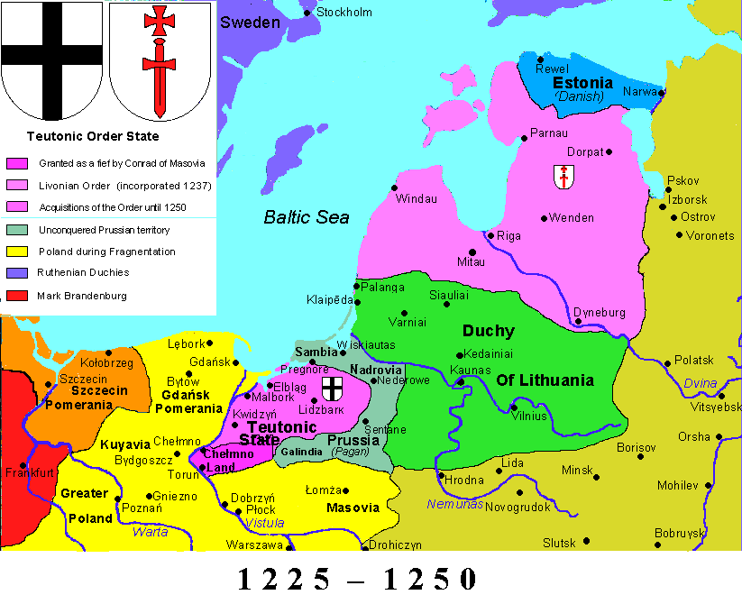

Slide 15
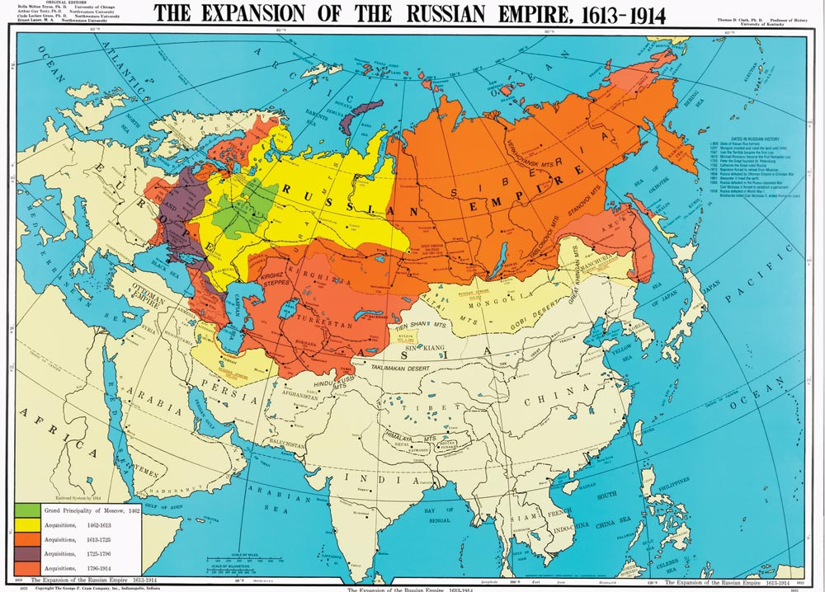

Slide 16
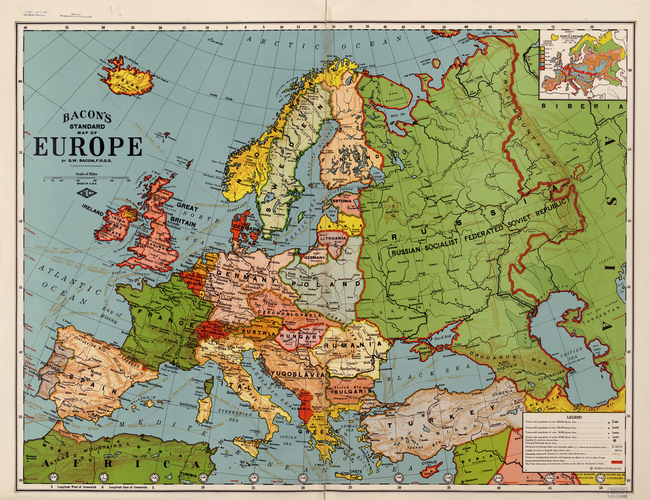

Slide 17
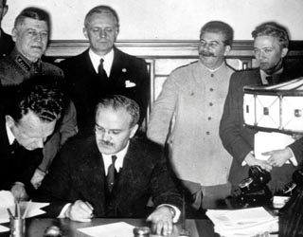

Slide 18
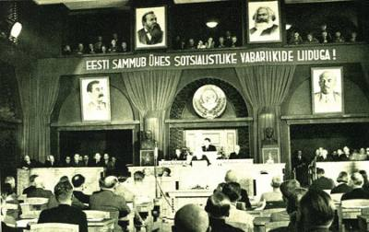

Slide 19
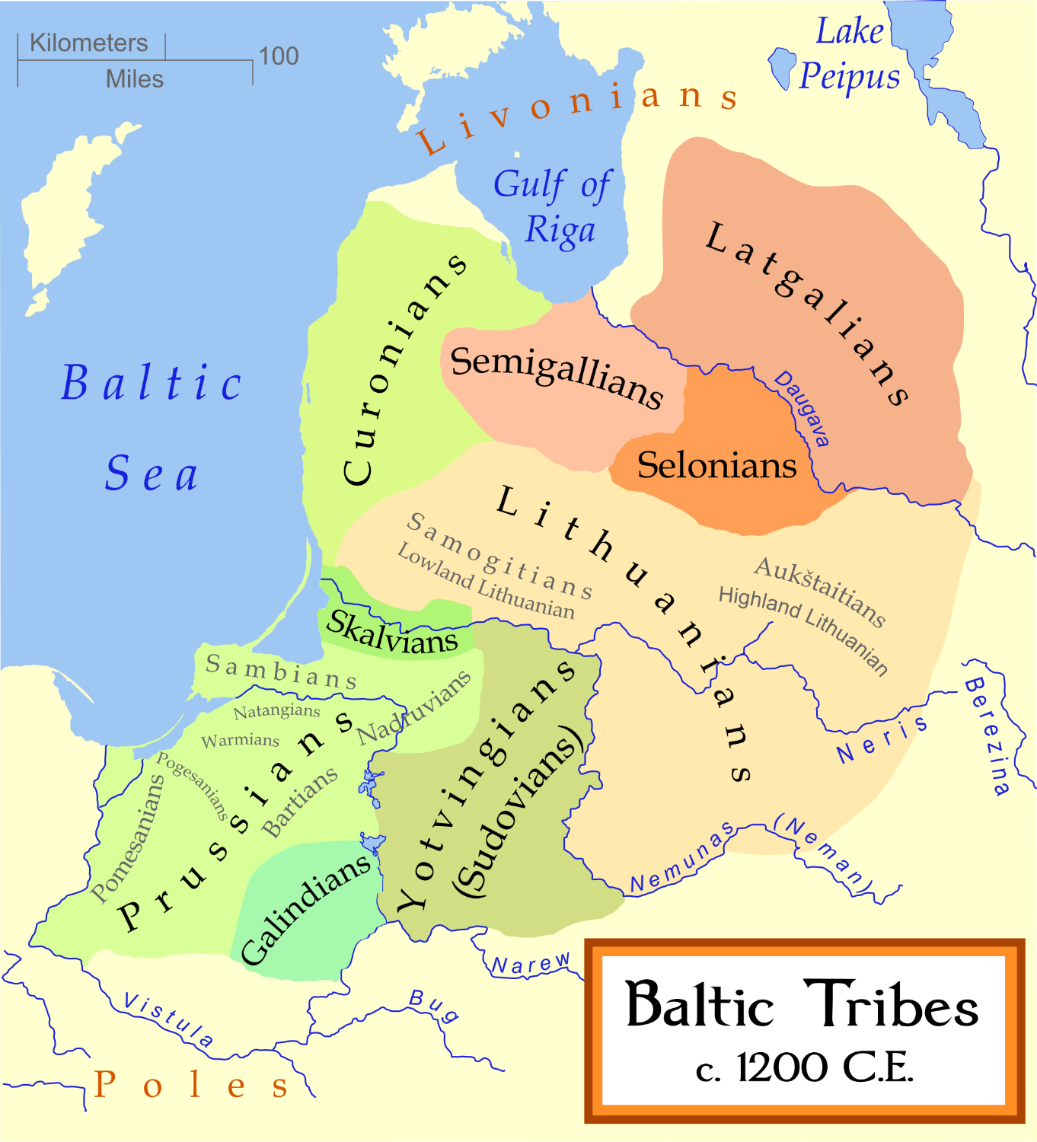

Slide 20



Slide 21
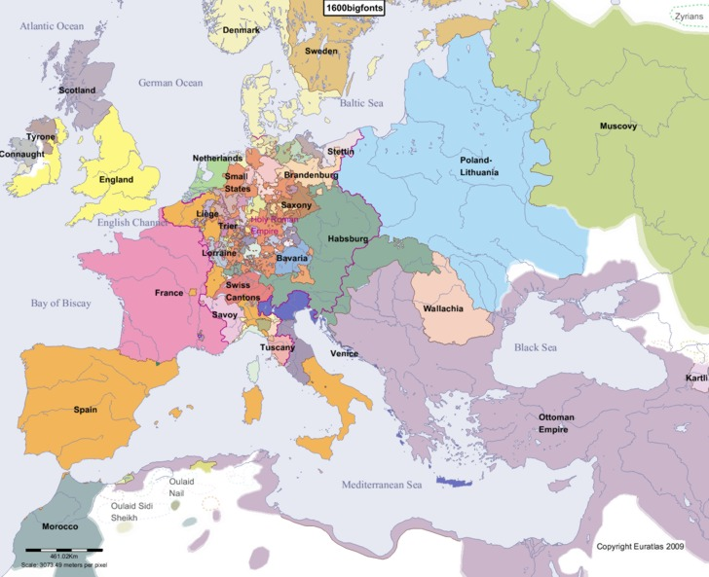

Slide 22
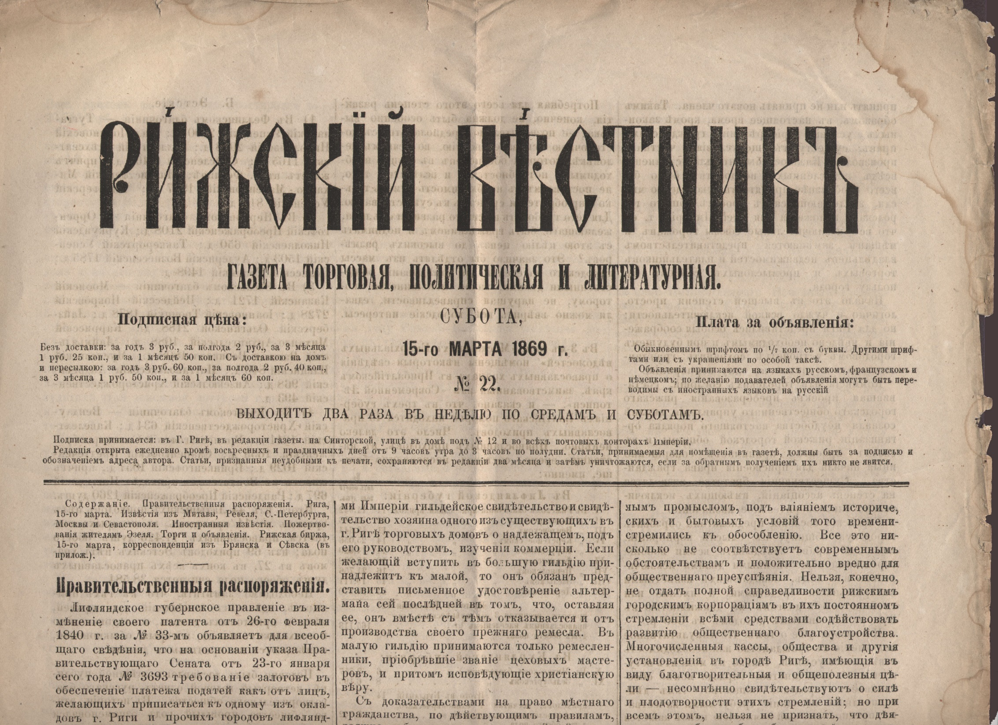

Slide 23
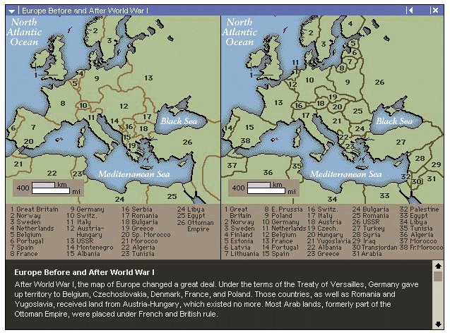

Slide 24
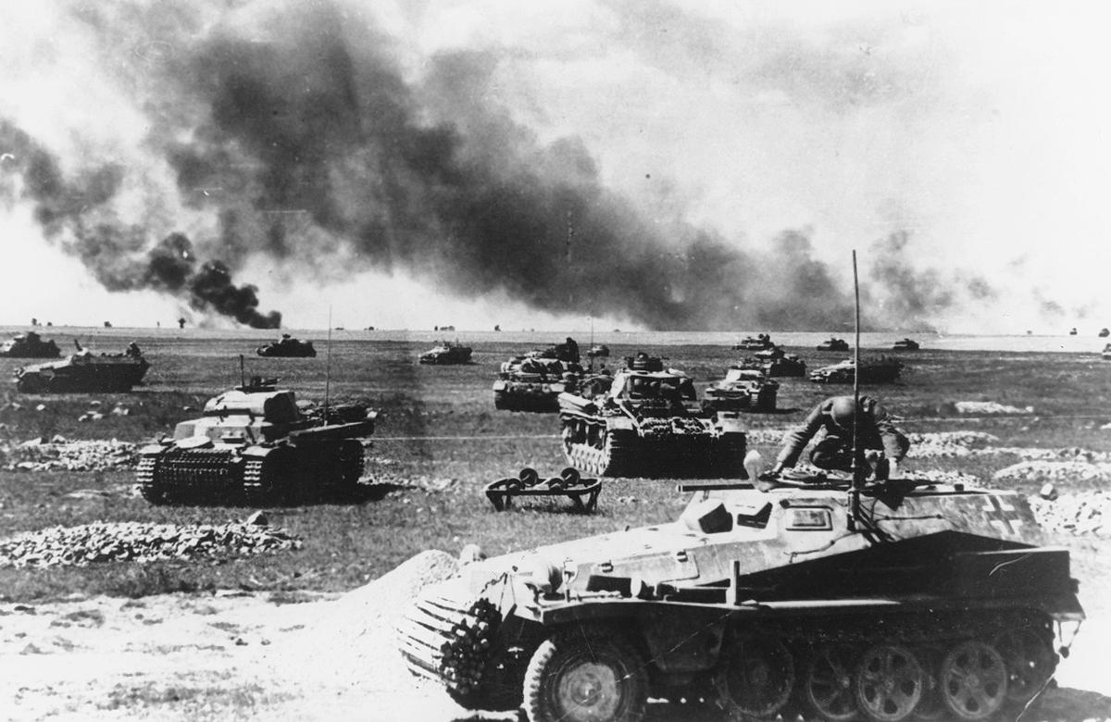

Slide 25
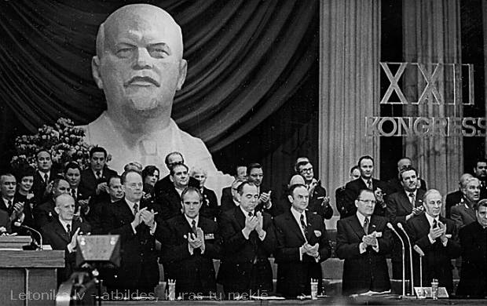

Slide 26
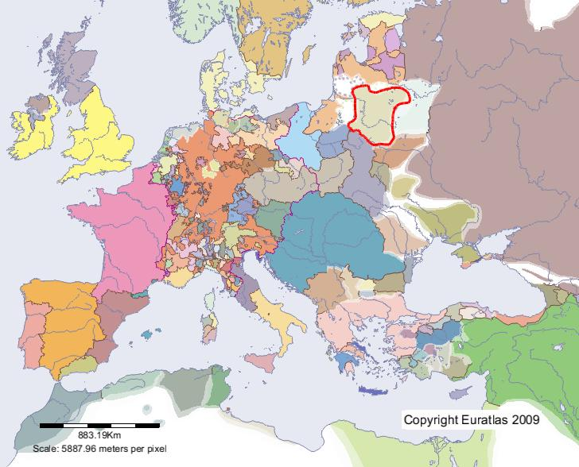

Slide 27
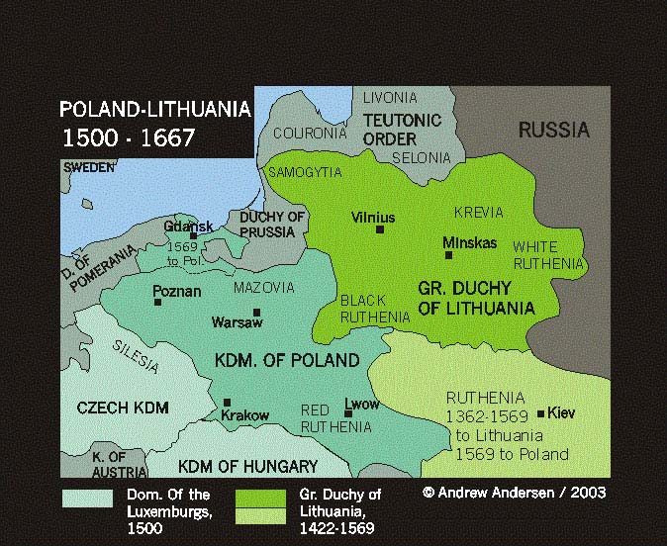

Slide 28
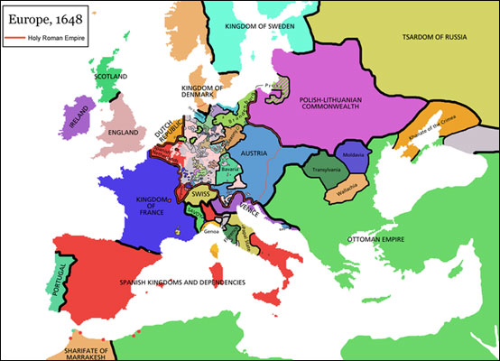

Slide 29
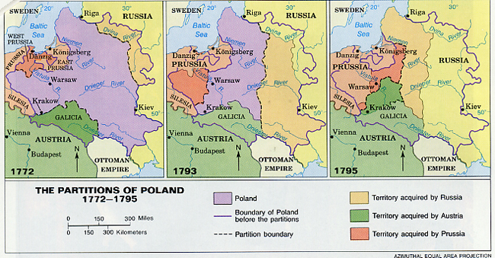

Slide 30
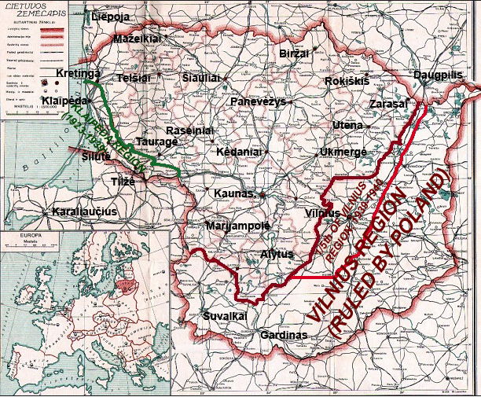

Slide 31
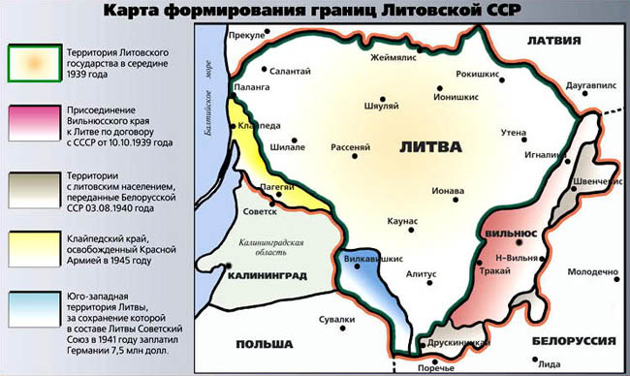

Slide 32
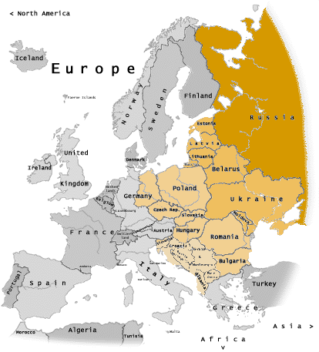

Slide 33
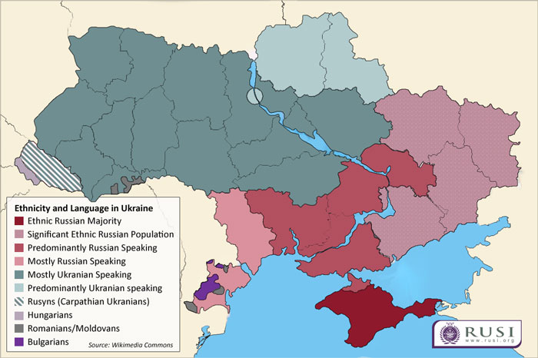

Slide 34
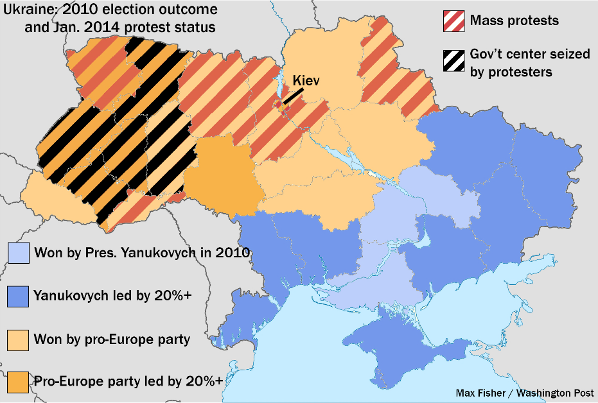

Slide 35
